Slide 2
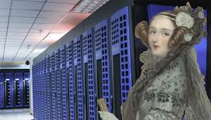
স্বাগতম
শুভেচ্ছা সবাইকে

Slide 3
পরিচিতি
নাসরিন সুলতানা
সহকারি শিক্ষক
nasrinict81@gmail.com
শ্রেণি : ১০ম
বিষয় : আইসিটি
অধ্যায় : ১ম
সময় : 45 মিনিট
বর্ডার গার্ড পাবলিক স্কুল এন্ড কলেজ, বিজিবি ময়মনসিংহ।

Slide 4
এসো এবার একটি ভিডিও দেখি?
আইসিটির বিকাশে উল্লেখযোগ্য ব্যক্তিত্ব
শিক্ষার্থীরা ভিডিওটিতে কী দেখতে পেলে?

Slide 5
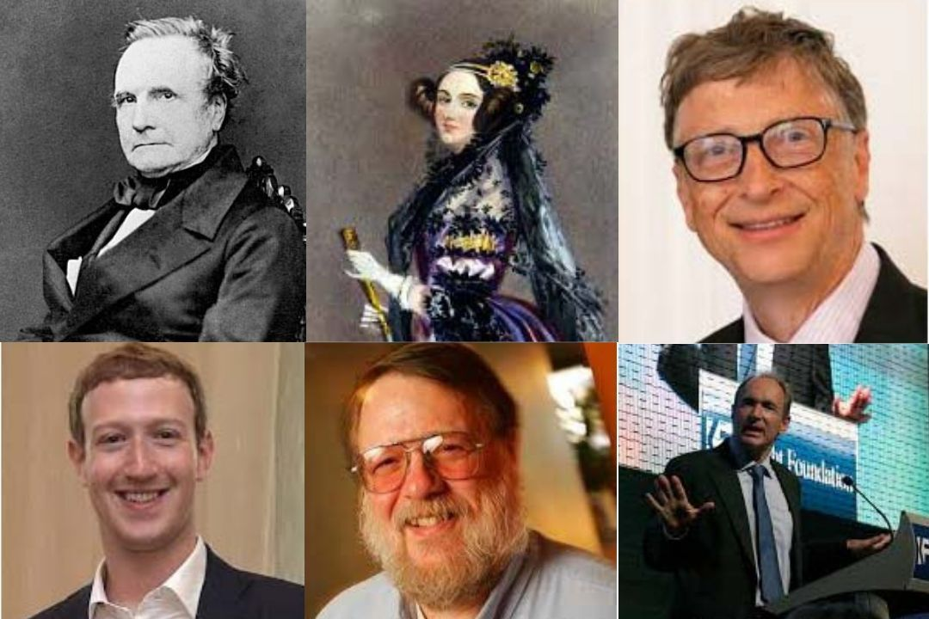
আরো কিছু ছবি তোমাদের দেখাচ্ছি বিষয়টি স্পষ্ট হওয়ার জন্য

Slide 6
শিখনফল
এই পাঠ শেষে শিক্ষার্থীরা -
১। তথ্য ও যোগাযোগ প্রযুক্তির বিকাশে উল্লেখযোগ্য ব্যক্তিবর্গ সম্পর্কে
ধারণা লাভ করতে পারবে।
২। উল্লেখযোগ্য ব্যাক্তিরা কোন কোন বিষয়ে অবদান রেখেছে তা ব্যাখ্যা
করতে পারবে।

Slide 7
আজকের পাঠ
আইসিটির বিকাশে উল্লেখযোগ্য ব্যক্তিত্ব

Slide 8
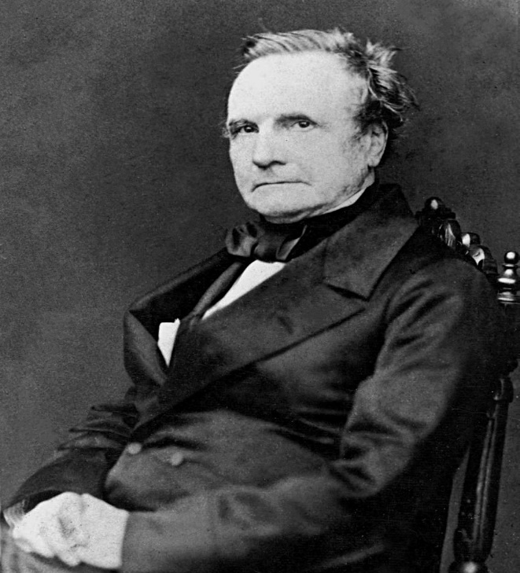
আধুনিক কম্পিউটারের জনক চার্লস ব্যাবেজ
আধুনিক কম্পিউটারের বিকাশ বা প্রচলন শুরু হয় চার্লস ব্যাবেজ এর হাতে। তিনি একজন প্রকৌশলী ও গণিতবিদ ছিলেন। অনেকে তাঁকে আধুনিক কম্পিউটারের জনক বলে থাকেন। তিনি তৈরি করেন ডিফারেন্স ইঞ্জিন। ১৯৯১ সালে লন্ডনের জাদুঘরে তার বর্ণনা অনুসারে একটি ইঞ্জিন তৈরি করা হলে সেটি সঠিকভাবে কাজ করে। পরবর্তীতে তিনি এনালিটিক্যাল ইঞ্জিন নামে একটি গণনা যন্ত্রের পরিকল্পনা করেন।
সময় কালঃ ১৭৯১ - ১৮৭১

Slide 9
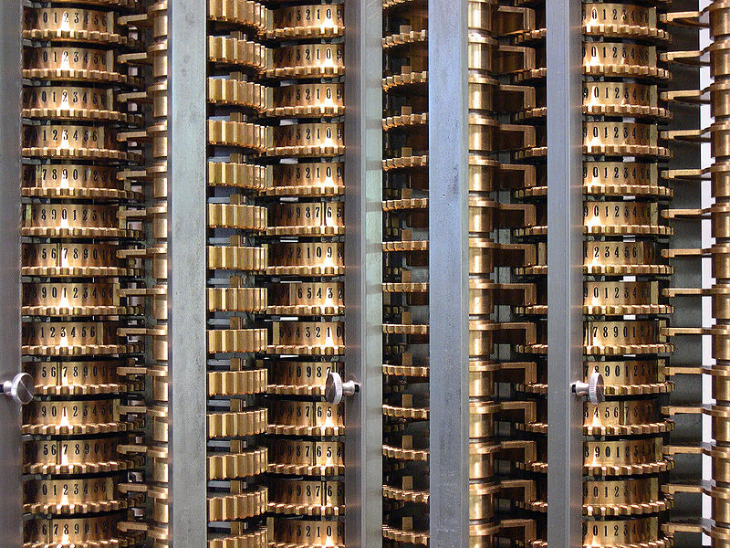
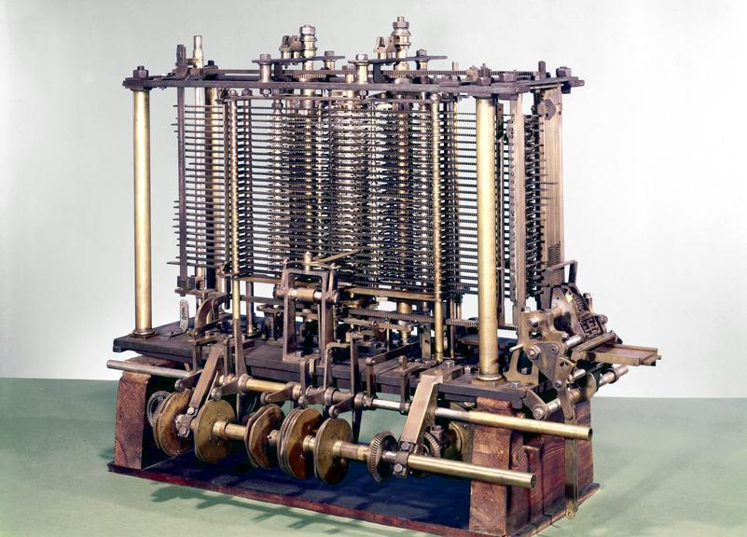
চার্লস ব্যাবেজ এর তৈরি করা যন্ত্র
ডিফারেনস ইঞ্জিন
এনালিটিক্যাল ইঞ্জিন

Slide 10
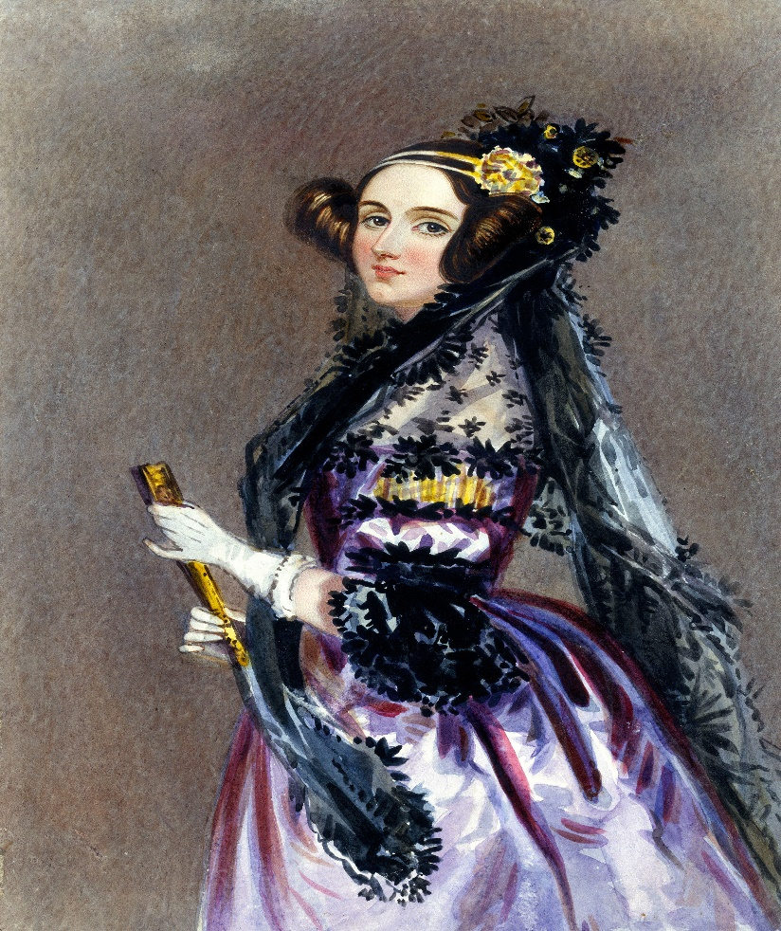
অ্যাডা লাভলেস
কবি লর্ড বায়রনের কন্যা অ্যাডা লাভলেস চার্লজ ব্যাবেজের এনালিটিক্যাল ইঞ্জিনকে কাজে লাগানোর জন্য প্রোগ্রামিং-এর ধারণা সামনে নিয়ে আসেন। এ কারণে তাঁকে প্রোগ্রামিং ধারণার প্রবর্তক হিসেবে সম্মানিত করা হয়। ১৮৪২ সালে ব্যাবেজ তুরিন বিশ্ববিদ্যালয়ে তাঁর ইঞ্জিন সম্পর্কে বক্তব্য দেন। সে সময় অ্যাডা লাভলেস ব্যাবেজের সহায়তায় ইঞ্জিনের কাজের ধারাটি বর্ণনা করেন এবং বর্ণনার সময় তিনি এটিকে ধাপে ধাপে ক্রমাঙ্কিত করেন। তাঁর মৃত্যুর ১০০ বছর পর ১৯৫৩ সালে সেই নোট আবারো প্রকাশিত হলে বিজ্ঞানীরা বুঝতে পারেন, অ্যাডা লাভলেস আসলে অ্যালগরিদম প্রোগ্রামিংয়ের ধারণাটাই প্রকাশ করেছিলেন।
সময় কালঃ ১৮১৫ - ১৮৫২

Slide 11
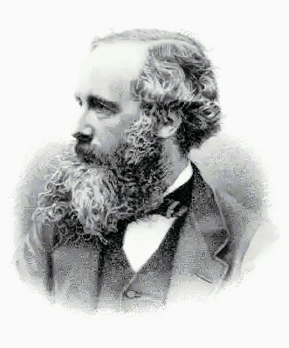
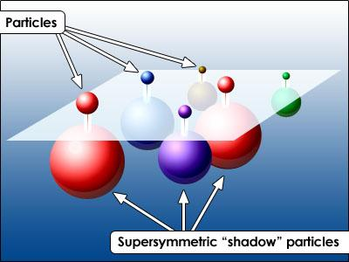
বিজ্ঞানী জেমস ক্লার্ক ম্যাক্সওয়েল
বিজ্ঞানী জেমস ক্লার্ক ম্যাক্সওয়েল তড়িৎ চৌম্বকীয় বলের ধারণা প্রকাশ করেন। তড়িৎ চৌম্বকীয় বলের ধারণা বিনা তারে বার্তা প্রেরণের একটি সম্ভাবনাকে তুলে ধরে।
সময় কালঃ ১৮31 - ১৮79
তড়িৎ চৌম্বকীয় বল

Slide 12
একক কাজ
চার্লস ব্যাবেজ এর তৈরি করা যন্ত্রের নামগুলো লিখ।

Slide 13
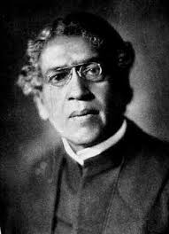
বিজ্ঞানী জগদীশ চন্দ্র বসু
বিনা তারে এক স্থান থেকে অন্য স্থানে বার্তা প্রেরণে প্রথম সফল বাঙালী বিজ্ঞানী জগদীশ চন্দ্র বসু। ১৮৯৫ সালে তিনি অতিক্ষুদ্র তরঙ্গ ব্যবহার করে এক স্থান থেকে অন্য স্থানে তথ্য প্রেরণে সক্ষম হন। কিন্তু তার এই আবিষ্কার প্রকাশিত না হওয়ায় সার্বজনীন স্বীকৃতি পায়নি।
সময় কালঃ ১৮58 - 1937

Slide 14
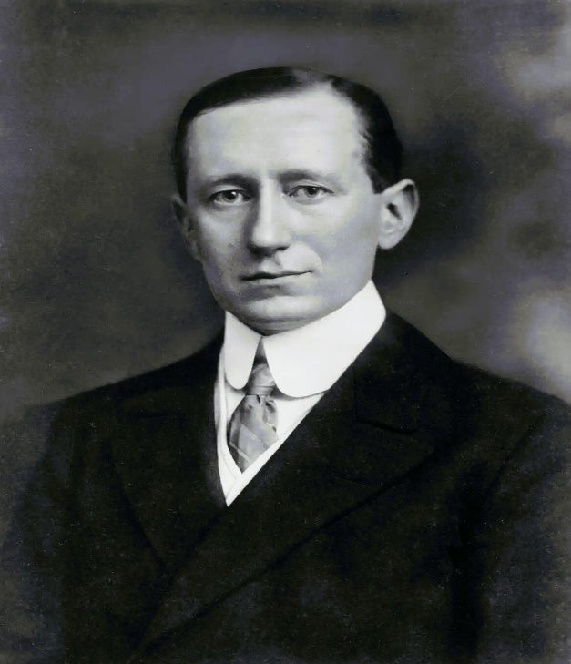
বিজ্ঞানী গুগলিয়েলমো মার্কনি
বেতার তরঙ্গ ব্যবহার করে একই কাজ প্রথম প্রকাশিত হওয়ায় বার্তা প্রেরণে সার্বজনীন স্বীকৃতি পান ইতালির বিজ্ঞানী গুগলিয়েলমো মার্কনি । এ জন্য তাকে বেতার যন্ত্রের আবিষ্কারক হিসাবে স্বীকৃতি দেওয়া হয়।
সময় কালঃ ১৮৭৪ - 1937

Slide 15
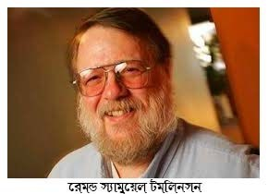
রেমন্ড স্যামুয়েল টমলিনসন
বিশ শতকের ষাট-সত্তরের দশকে ইন্টারনেট প্রটোকল ব্যবহার করে আরপানেট আবিষ্কৃত হয়। তখন থেকে নেটওয়ার্কের মাধ্যমে কম্পিউটার সমূহের মধ্যে আন্তঃসংযোগ বিকশিত হতে শুরু করে। এ বিকাশের ফলে তৈরি হয় ইন্টারনেট। ১৯৭১ সালে আরপানেটে ইলেকট্রনিক মাধ্যমে পত্রালাপের সূচনা করেন আমেরিকার প্রোগ্রামার রেমন্ড স্যামুয়েল টমলিনসন। তিনিই প্রথম ই-মেইল পদ্ধতি চালু করেন।

Slide 16
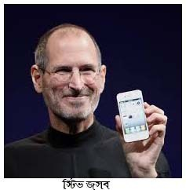
স্টিভ জবস
স্টিভ জবস ও তার দুই বন্ধু স্টিভ জজনিয়াক ও রোনাল্ড ওয়েনে ১৯৭৬ সালের ১ এপ্রিল এ্যাপল কম্পিউটার নামে একটি প্রতিষ্ঠান চালু করেন। প্রতিষ্ঠানটি বর্তমানে বিশ্বের অন্যতম বৃহৎ প্রতিষ্ঠান। এ্যাপলের হাতেই পার্সোনাল কম্পিউটারের নানান পর্যায় বিকশিত হয়।
সময় কালঃ ১৯৫৫ - ২০১১

Slide 17
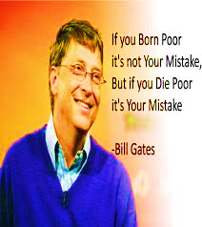
উইলিয়াম হেনরি বিল গেটস
১৯৮১ সালে আইবিএম কোম্পানী তাদের বানানো পার্সোনাল কম্পিউটারের অপারেটিং সিস্টেম তৈরির জন্য উইলিয়াম হেনরি ‘বিল’ গেটস ও তাঁর বন্ধুদের প্রতিষ্ঠান মাইক্রোসফটকে দায়িত্ব দেয়া হয়। বিকশিত হয় এমএস ডস এবং উইন্ডোজ অপারেটিং সিস্টেম। বর্তমানে পৃথিবীর অধিকাংশ দেশের কম্পিউটার পরিচালিত হয় উইন্ডোজ অপারেটিং সিস্টেম সফটওয়্যার দিয়ে।
জন্মঃ ১৯৫৫ সালের ২৮ অক্টোবর

Slide 18
স্যার টিমোথি জন বার্নাস-লি
ব্রিটিশ কম্পিউটার বিজ্ঞানী স্যার টিমোথি জন ‘টিম’ বার্নাস-লি Hyper Text Transfer Protocal (http) ব্যবহার করে তথ্য ব্যবস্থাপনার প্রস্তাব করেন এবং তা বাস্তবায়ন করেন।তিনি World Wide Web (www) এর জনক হিসেবে পরিচিত।
জন্মঃ ১৯৫৫ সালের ৮ জুন

Slide 19
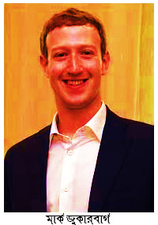
মার্ক জুকারবার্গ
বর্তমান পৃথিবীর সবচেয়ে জনপ্রিয় সামাজিক যোগাযোগ মাধ্যমের নাম ফেসবুক। হার্ভার্ড বিশ্ববিদ্যালয়ের শিক্ষার্থী মার্ক জুকারবার্গ ও তার চার বন্ধুর হাতে ২০০৪ সালে তৈরি হয় ফেসবুকের।আমাদের বাংলাদেশে অনেকেই সামাজিক যোগাযোগের মাধ্যম হিসেবে ফেসবুক ব্যবহার করেন।
জন্মঃ ১৪ মে, ১৯৮৪

Slide 20
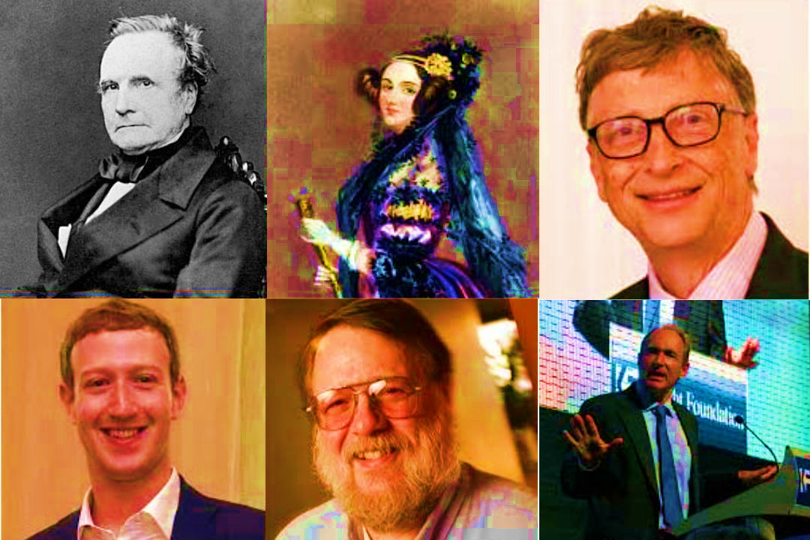
দলগত কাজ
ছবিতে উল্লেখযোগ্য ব্যাক্তিরা কোন কোন বিষয়ে অবদান রেখেছে তা লিখে নিয়ে আসবে।

Slide 21
মূল্যায়ন
১। কে প্রথম ইমেইল সিস্টেম চালু করেন??
২। প্রোগ্রামিং ধারণার প্রবর্তক কে?
৩। চৌম্বকীয় বলের ধারণা কে প্রকাশ করেন?
৪। http এর পূর্ণরূপ কী?
৫। www-এর জনক কে?
৬। বিনা তারে বার্তা প্রেরণে প্রথম সফল বিজ্ঞানীর নাম কী?

Slide 22
বাড়ির কাজ
উল্লেখযোগ্য ব্যাক্তিরা কে কোন বিষয়ে অবদান রেখেছে তা লিখে নিয়ে আসবে।

Slide 23
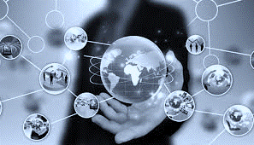
ধন্যবাদ সবাইকে

